Slide 1


基于uniapp的前端知识微信小程序
—— OfferTop
汇报人：盛成广

Slide 2


CONTENTS
01. 项目简介
02.项目应用技术
03.项目模块
04. 项目功能展示
05. 不足与展望

Slide 3
O N E
项目简介

Slide 4
项目简介
前端知识小程序
前端
用户的账号绑定及打卡功能
文章列表分类及详情的展示功能
对文章进行点赞、收藏的功能
每日推荐功能
收集整理前端知识点
让前端初学者随时随地、拿出手机就可以学习或复习前端知识点
后端
签到的权限控制
文章内容信息的获取与查询

Slide 5
T W O
项目应用技术

Slide 6
项目应用技术
服务器部署
前端框架
轻服务
界面美化
Uni-app
Color UI
后端接口
Node Koa

Slide 7
T H R E E
项目模块

Slide 8
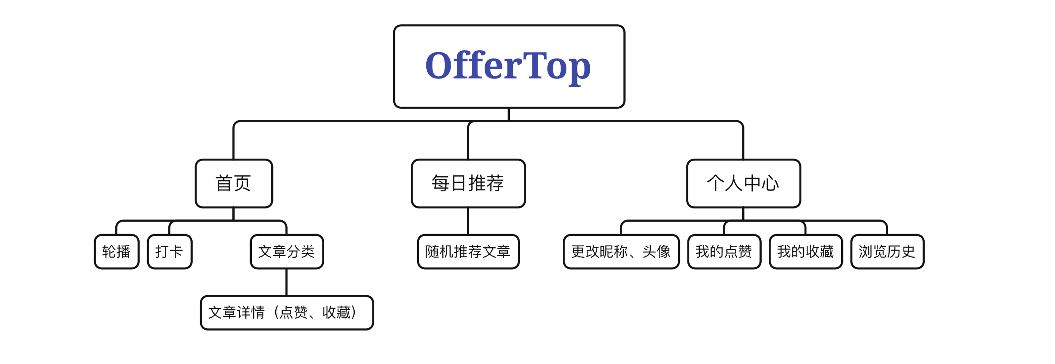
项目模块

Slide 9
F O U R
项目功能展示
（展示视频均为真机调试录屏）

Slide 10
人员分工
盛成广
前端：代码优化及界面美化
后端：微信绑定、每日推荐、打卡、文章相关操作的接口编写
王鸣正
后端：新增文章接口及数据爬取
姜宇婷
前端：初次登录微信绑定功能及后续登录权限认证
后端：文章点赞、收藏情况的添加与查询接口编写
吴钊迪
前端：首页展示、打卡功能及文章列表获取功能
李明玉
前端：每日推荐功能
曹明明
前端：个人中心信息（浏览、点赞、收藏记录）获取功能，文章详情展示功能
蔡俊儒
前端：修改提交个人信息功能

Slide 11
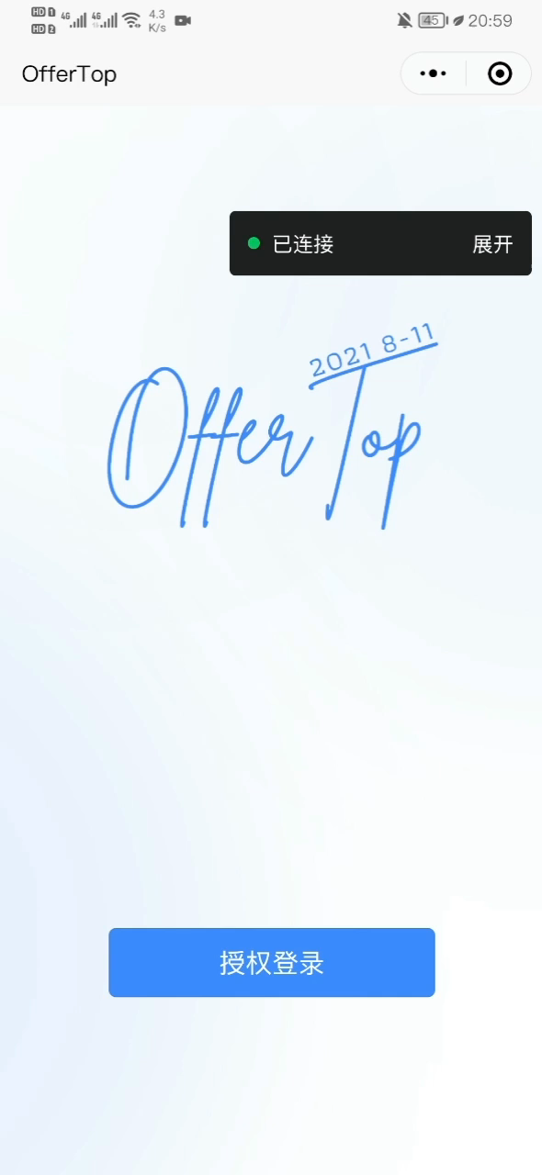
微信绑定（初次登录）
初次登录要求用户绑定微信信息
后续再次打开小程序不需要再次绑定

Slide 12
人员分工
盛成广
前端：代码优化及界面美化
后端：微信绑定、每日推荐、打卡、文章相关操作的接口编写
王鸣正
后端：新增文章接口及数据爬取
姜宇婷
前端：初次登录微信绑定功能及后续登录权限认证
后端：文章点赞、收藏情况的添加与查询接口编写
吴钊迪
前端：首页展示、打卡功能及文章列表获取功能
李明玉
前端：每日推荐功能
曹明明
前端：个人中心信息（浏览、点赞、收藏记录）获取功能，文章详情展示功能
蔡俊儒
前端：修改提交个人信息功能

Slide 13
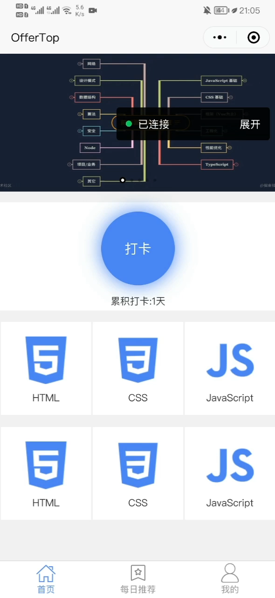
打卡功能
用户可通过打卡记录学习时间
一天内重复打卡无效

Slide 14
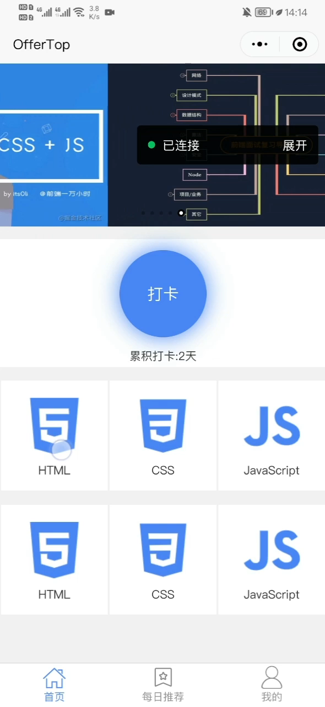
文章列表
文章列表每次获取10个数据
用户下滑触底获取新的数据

Slide 15
人员分工
盛成广
前端：代码优化及界面美化
后端：微信绑定、每日推荐、打卡、文章相关操作的接口编写
王鸣正
后端：新增文章接口及数据爬取
姜宇婷
前端：初次登录微信绑定功能及后续登录权限认证
后端：文章点赞、收藏情况的添加与查询接口编写
吴钊迪
前端：首页展示、打卡功能及文章列表获取功能
李明玉
前端：每日推荐功能
曹明明
前端：个人中心信息（浏览、点赞、收藏记录）获取功能，文章详情展示功能
蔡俊儒
前端：修改提交个人信息功能

Slide 16
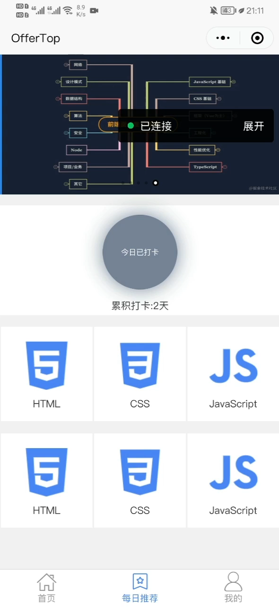
每日推荐
上下滑动卡片切换文章
点击卡片可进入文章详情

Slide 17
人员分工
盛成广
前端：代码优化及界面美化
后端：微信绑定、每日推荐、打卡、文章相关操作的接口编写
王鸣正
后端：新增文章接口及数据爬取
姜宇婷
前端：初次登录微信绑定功能及后续登录权限认证
后端：文章点赞、收藏情况的添加与查询接口编写
吴钊迪
前端：首页展示、打卡功能及文章列表获取功能
李明玉
前端：每日推荐功能
曹明明
前端：个人中心信息（浏览、点赞、收藏记录）获取功能，文章详情展示功能
蔡俊儒
前端：修改提交个人信息功能

Slide 18
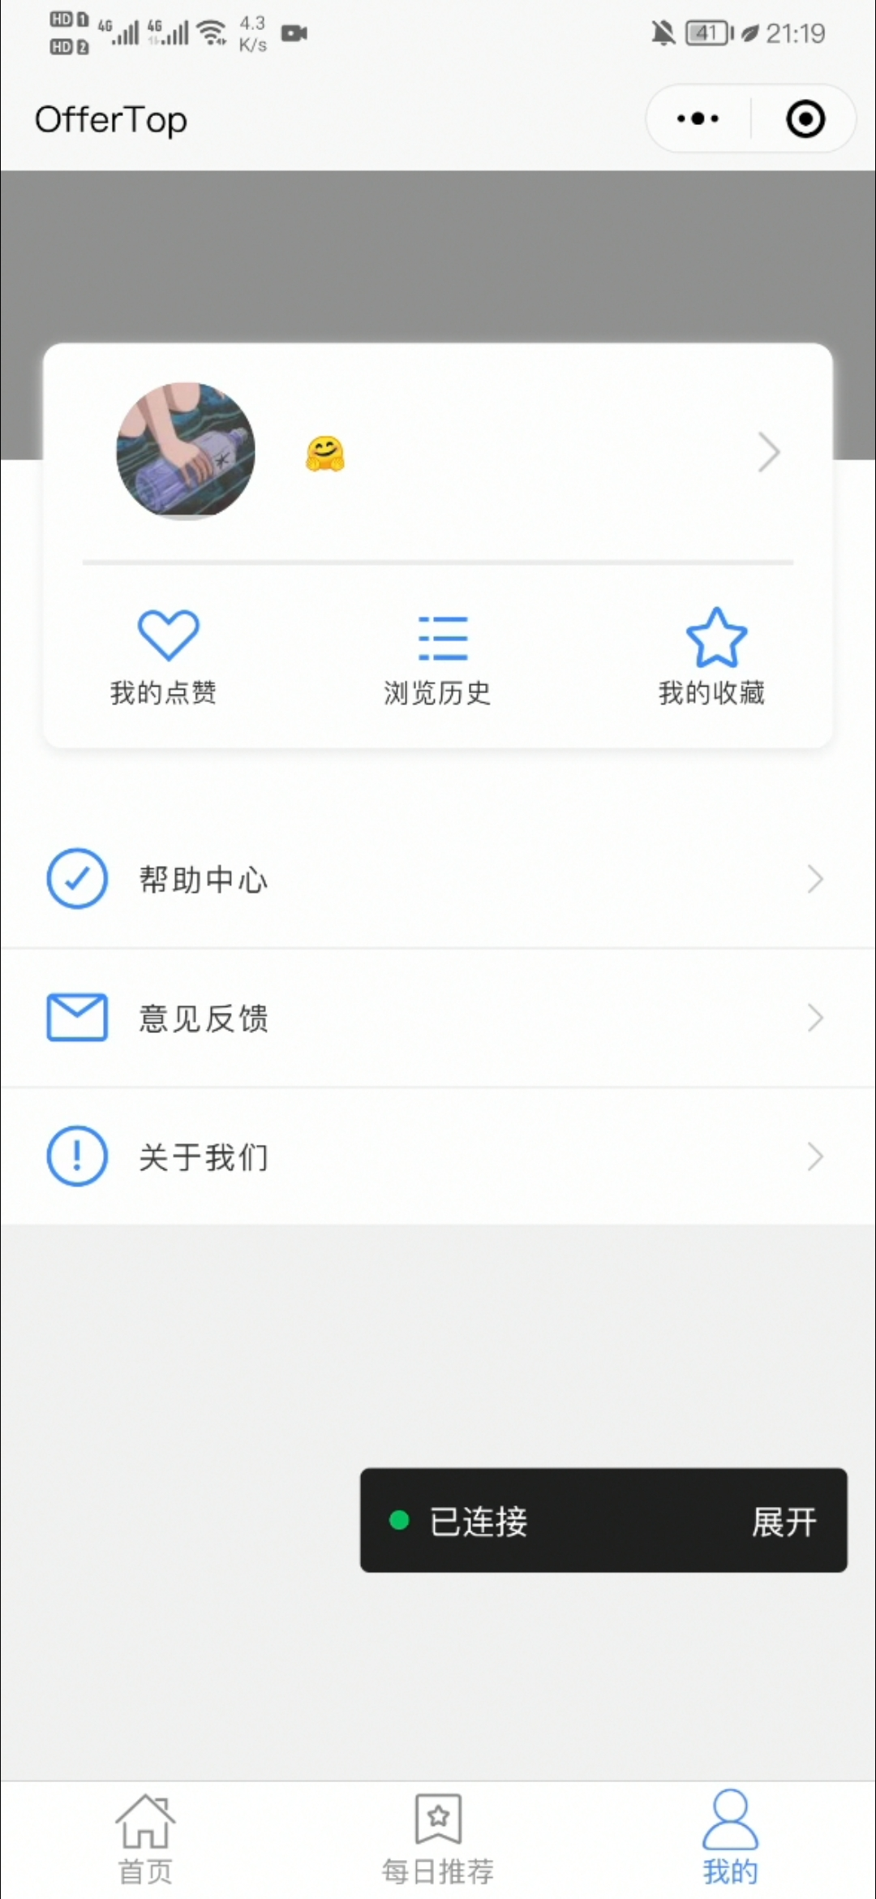
个人中心
可在个人中心部分查看用户的点赞/收藏/浏览记录
（此处仅以点赞记录作展示）

Slide 19
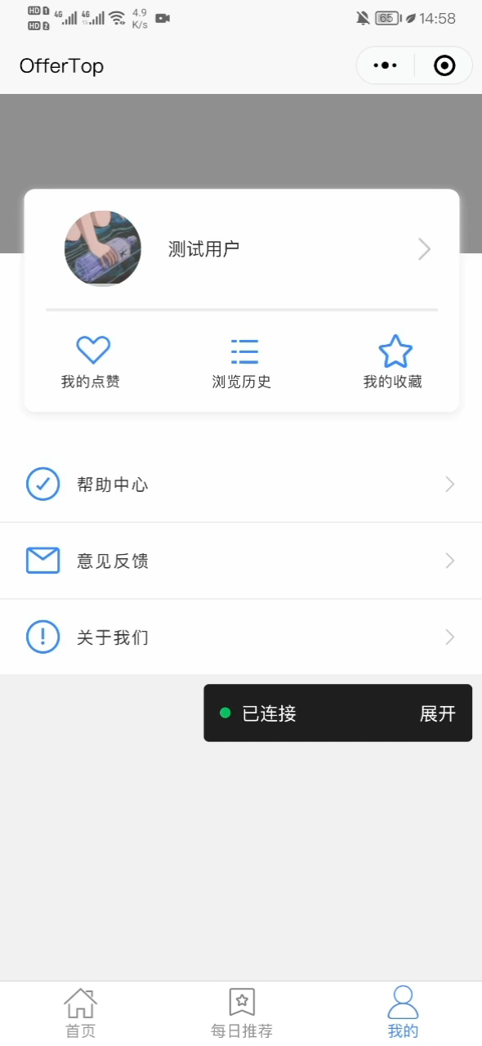
文章详情

Slide 20
人员分工
盛成广
前端：代码优化及界面美化
后端：微信绑定、每日推荐、打卡、文章相关操作的接口编写
王鸣正
后端：新增文章接口及数据爬取
姜宇婷
前端：初次登录微信绑定功能及后续登录权限认证
后端：文章点赞、收藏情况的添加与查询接口编写
吴钊迪
前端：首页展示、打卡功能及文章列表获取功能
李明玉
前端：每日推荐功能
曹明明
前端：个人中心信息（浏览、点赞、收藏记录）获取功能，文章详情展示功能
蔡俊儒
前端：修改提交个人信息功能

Slide 21
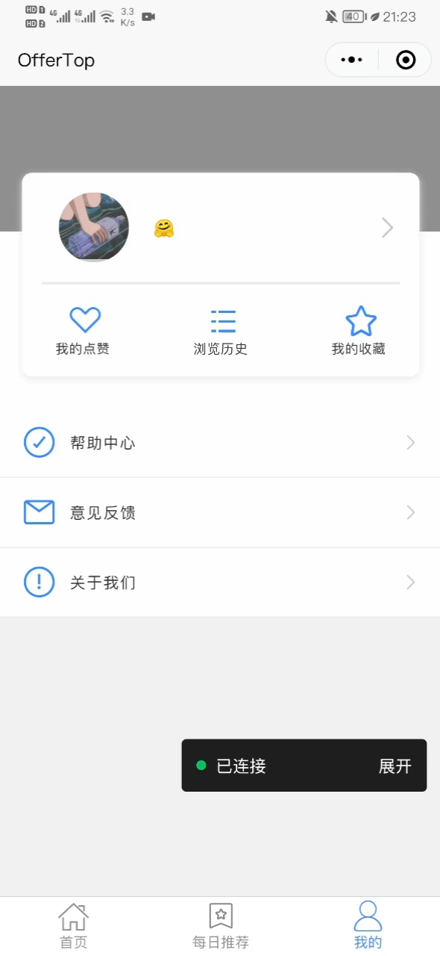
更改个人信息
初始昵称头像为用户微信的信息
用户可以自行更改

Slide 22
F I V E
不足及展望

Slide 23
不足与展望
每日推荐算法优化
完善答题、评论等功能
丰富文章来源

Slide 24
感谢您的聆听
汇报人：盛成广

